Slide 1









Backend Developer 1년경력
김영만
백엔드 개발자
"문제의 본질을 파악하고 논리적으로 해결하는 것을 즐깁니다."
sksn12@naver.com
010-7683-2456
https://github.com/sksn12
https://velog.io/@sksn123/posts
인천 함박뫼로 439

Slide 2

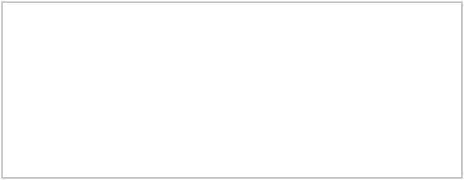























이력 소개
학력
기술 스택
인천대학교
Backend
정보통신공학과
3.41/4.5
Java
SpringBoot
MyBatis
JPA
JSP
2016.03 ~ 2022.08 (졸업)
Frontend
HTML/CSS
JavaScript
React
자격증
DataBase & Infra
MySQL
MS-SQL
MariaDB
Naver-Cloud-Platform
AWS EC2
Docker
S3
Nginx
Jenkins
TOEIC Speaking IM3
발행기관 : 한국TOEIC위원회
/
취득 일자 : 2026.01.22
핵심 역량 & 강점
수상 및 학내외 활동
정보처리기사
발행기관 : 한국산업인력공단
/
취득 일자 : 2025.09.12
기술적 집요함
삼성 청년 소프트웨어 아카데미
리눅스마스터2급
동작하는 코드를 넘어, 내부 원리를 파고들어 최적의 효율을 찾아냅니다
2022.07.06 ~ 2023.06.30
/
비즈니스 및 사용자 중심
원티드 프리온보딩 프론트엔드
발행기관 : 한국정보통신진흥협회
취득 일자 : 2024.10.04
기술적 구현을 넘어 사용자 경험(UX)과 서비스의 비즈니스 가치를 먼저 고민합니다
2022.05.03 ~ 2022.07.01
SQLD
협업과 성장
멋쟁이사자처럼
발행기관 : 한국데이터산업진흥원
/
취득 일자 : 2024.06.21
나의 지식을 공유하고 동료의 피드백을 수용하며 팀과 함께 성장하는 것을 즐깁니다.
2020.05.04~ 2020.10.14
자동차 운전 면허 2종 보통
문제 해결
삼성 청년 SW 아카데미 공통프로젝트 우수상
발행기관 : 운전면허시험관리단
2023.02.17
/
취득 일자 : 2021.12.31
장애 발생 시 임시방편에 그치지 않고 사후 분석을 통해 재발 방지책을 마련합니다.

Slide 3














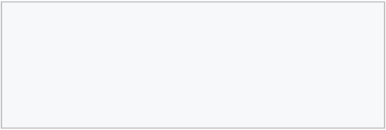









경력 사항
회사명 : 이도 / 역할 : 사내 시스템 운영 및 개발
2024.01.02 ~ 2025.03.31
역할 요약
주요 업무 내용
POSITION
성능 최적화 및 UX 개선 : 150만 건 대용량 데이터 쿼리에 복합 인덱스를 설계하여 통계 API 응답 속도를 20배(2s → 0.1s) 향상 LCP 40% 개선 및 이미지 최적화를 통해 사진 목록 페이지의 사용자 이탈률 감소
Full-Stack Developer
TEAM
IT사업팀
아키텍처 설계 및 비용 절감 : 팩토리, 전략 패턴을 활용한 동적 아키텍처 설계로 전국 사업장 코드베이스를 통합하고 연 2,000만 원의 비용을 절감 정적 구조를 유연한 엔티티 주입 방식으로 개편하여 신규 현장 대응 속도와 코드 재사용성 향상
RESPONSIBILITY
사내 시스템 운영 및 개발
프로세스 자동화 및 보안 : Shannon 엔트로피 기반 탐지 스크립트를 직접 개발하여 하드코딩된 보안 키 노출을 원천 차단
사용 기술
주요 성과 및 지표
Java
SpringBoot
MyBatis
JPA
JSP
QueryDSL
MySQL
95
%
15
%
MS-SQL
React
HTML/CSS
API 응답 속도 개선
15% 사용자 이탈율 감소
복합 인덱스 설계로 API 응답 속도를 20배(2s → 0.1s) 향상
LCP 40% 개선 및 이미지 최적화를 통해 사용자 이탈률 감소
JavaScript
Jenkins
PinPoint
Naver-Cloud-Platform
보안향상
2000
만원
차세대 환경 업무 관리 시스템 개발
하드 코딩된 API 탐지 스크립트 개발
팩토리, 전략 패턴을 활용한 동적 아키텍처 설계로 전국 사업장 코드베이스를 통합
Shannon 엔트로피 기반 탐지 스크립트를 개발하여 키 노출을 원천 차단

Slide 4







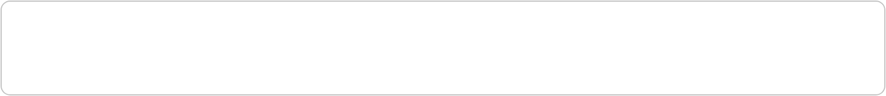





문제 해결 사례
문제 상황 (Problem)
외주 의존형 시스템으로 인해 발생하는 연간 약 2,000만 원의 높은 유지보수 비용 현장 담당자가 동일 정보를 중복 입력해야 하는 비효율적인 업무 프로세스 존재
원인 분석 (Analysis)
사업소별로 상이한 DB 구조와 각 현장마다 조금씩 다른 업무 구조 현공공기관 EDI 문서 규격과 현장 데이터 간의 자동 연동 체계 부재
해결 접근 (Solution)
1. 전략(Strategy) 및 팩토리(Factory) 패턴을 활용하여 현장별 로직을 처리하는 동적 아키텍처 설계 2. 현장별 엔티티 주입 방식을 통해 전국 사업소를 수용하는 통합 시스템 구축
3. EDI 규격 분석을 통한 데이터 자동 전송 구현으로 중복 입력 원천 제거
결과 (Result)
비용 절감 : 시스템 자체 개발 및 내재화로 연간 약 2,000만 원 운영비 절감. 업무 효율 : 단순 반복 업무 제거를 통한 현장 담당자 업무 만족도 및 생산성 향상, 단일 코드베이스 통합 관리로 신규 요구사항 대응 속도 향상
회고 (Review)
현장을 직접 발로 뛰며 실무자의 목소리를 들었을 때, 진짜 필요한 기술적 해답을 찾을 수 있다는 것을 깨달았습니다. 또한, 초기 설계 단계에서 확장성을 고려한 디자인 패턴 적용이 장기적으로 시스템의 수명을 늘리고 비용을 낮추는 데 얼마나 결정적인 역할을 하는지 깊이 실감했습니다

Slide 5










문제 해결 사례
문제 상황 (Problem)
출입 통계 API 응답 시간이 2초 이상 소요됨 응답 지연으로 인한 서비스 이용 불편 및 사용자 불만 급증
원인 분석 (Analysis)
APM(Pinpoint) 분석 결과, 약 150만 건의 대규모 출입 로그 조회 시 병목 발생 조회 쿼리가 인덱스를 타지 못하고 과도한 조인(Join)과 함께 Full Table Scan 수행 확인
해결 접근 (Solution)
1. 인덱스 설계: 데이터 분포(카디널리티)를 분석하여 [학교 ID - 날짜 - 학생 ID] 순의 복합 인덱스 생성 2. 쿼리 최적화: 실행 계획 분석을 통해 불필요한 조인 연산을 제거하고 인덱스 스캔을 유도하도록 로직 수정.
결과 (Result)
성능 개선: 평균 응답 속도 2.0s → 0.1s 미만 (약 95% 향상) 사용자 경험: 성능 병목 해소로 인한 이용자 불만 제로화 및 서비스 만족도 상승
회고 (Review)
쿼리 튜닝이라는 기술적 노력이 실제 서비스를 쓰는 사람들의 경험에 얼마나 큰 영향을 주는지 직접 느꼈습니다
이후로는 코드를 짜기 전에 데이터의 분포와 실행 계획을 먼저 살펴보며 분석적으로 접근하는 개발 습관을 갖게 되었습니다

Slide 6











문제 해결 사례
문제 상황 (Problem)
개발 과정 중 API Key가 소스 코드에 하드코딩되어 외부로 노출될 수 있는 보안 취약점 발견 사소한 실수가 시스템 전체의 안정성과 신뢰도에 치명적인 영향을 줄 수 있는 상태
원인 분석 (Analysis)
수동 코드 리뷰만으로는 수많은 소스 코드 내 난수 형태의 키 값을 완벽히 식별하기 어려움 단순 수정보다는 반복되는 보안 실수를 원천 차단할 수 있는 자동화된 탐지 프로세스 부재
해결 접근 (Solution)
1. 스크립트 개발: 문자열의 무작위성을 측정하는 Shannon 엔트로피 알고리즘 기반 Python 스크립트 제작 2. 프로세스 적용: 제작한 스크립트를 팀 내 5개 공통 프로젝트의 보안 점검 단계에 정식 도입
결과 (Result)
취약점 제거: 자동 탐지 스크립트를 통해 하드코딩된 키 2건 추가 발견 및 노출 사전 차단 효율성 증대: 수동 점검 시간을 비약적으로 단축하며 팀 전체의 보안 수준 및 운영 신뢰도 제고
회고 (Review)
문제를 발견했을 때 임시방편에 그치지 않고, 시스템적으로 해결하려는 집요함이 조직에 어떤 긍정적인 변화를 주는지 경험했습니다 개발자가 가진 작은 책임감이 실제 서비스의 안전을 지키는 가장 확실한 방어선이라는 사실을 배웠습니다

Slide 7








문제 해결 사례
문제 상황 (Problem)
기능상 오류는 없으나 체감 로딩 속도가 느려 사용자 경험이 저해됨 Google Analytics 분석 결과, 특정 구간에서 사용자가 비정상적으로 이탈하는 현상 확인
원인 분석 (Analysis)
Lighthouse 측정 결과, LCP 지표가 3.5초로 측정되어 성능 저하의 주된 원인임을 수치로 확인 다수의 고용량 이미지를 초기 로딩 시 한꺼번에 호출하는 비효율적인 구조 파악
해결 접근 (Solution)
1. 리소스 최적화: 이미지 포맷을 WebP로 변환하여 품질 손실 없이 리소스 크기 축소 2. 지연 로딩(Lazy Loading): Intersection Observer API를 활용해 뷰포트에 보이는 이미지만 로드하도록 구조 개선
결과 (Result)
성능 지표 개선: LCP를 3.5초에서 2.1초로 약 40% 이상 단축 UX 지표 개선: 로딩 속도 향상을 통해 실제 사용자 이탈률 약 15% 감소 성과 달성
회고 (Review)
사용자가 왜 서비스를 떠나는지 데이터로 직접 확인하며, 개발자의 기술적 선택이 비즈니스 지표에 얼마나 큰 영향을 주는지 깊이 깨달았습니다. 단순히 화면을 그리는 것을 넘어, 데이터 기반으로 성능을 관리하는 것이 서비스 품질을 결정하는 핵심임을 배웠습니다

Slide 8






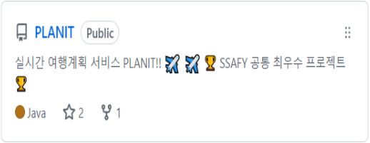



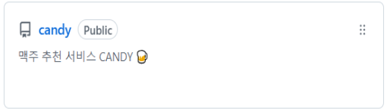


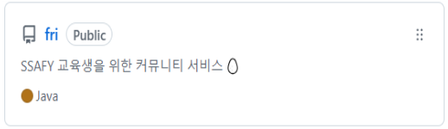










팀 프로젝트
2023.01.03 ~ 2023.02.17
PLANIT (삼성 청년 SW 아카데미 공통프로젝트 우수상)
Repository Preview
친구들과 여행 일정을 함께 계획하고 실시간으로 의견을 주고받는 서비스 기존 여행 계획 시 여러 앱을 오가야 했던 번거로움을 해결하고, 실시간 통신 기술을 활용해 팬더믹 시기에 안전하게 집에서 여행 계획을 짤 수 있습니다.
TEAM SIZE
MY ROLE
CONTRIBUTION
6명 (Back 3, Front 3)
BackEnd 개발, DB 설계
기여도 40%
핵심 기능 및 담당 업무
GitHub 저장소 바로가기
실시간 알림, 채팅: WebSocket(STOMP)을 활용하여 참여자 간 실시간 일정 공유 및 소통 기능 구현
그 외 프로젝트 (깃 버튼을 누르면 해당 프로젝트의 리드미로 연결됩니다.)
사용자 인증 시스템: Spring Boot 기반의 회원가입 및 보안 필터 적용
협업 기능 API: 방 생성, 투표 기능과 같은 일정 관리 API 개발
인프라 구축: Docker와 Jenkins를 활용한 배포 자동화 환경 및 Nginx 설정
Tech Stack
Java 8
SpringBoot
WebSocket
JPA
MySQL
MySQL
Docker
Jenkins

